Slide 1

第二章 电传感器
第一节 电阻式传感器
2.1.1金属电阻应变式传感器
第二节 电容式传感器
2.2.1电容式传感器的工作原理
2.2.2电容式传感器的类型
2.2.3电容式传感器的等效电路
2.2.4电容式传感器的测量电
2.2.5电容式传感器的应用

Slide 2
第二章 电传感器
第三节 电容式传感器路
2.3.1电感式传感器的原理
2.3.2自感式传感器的原理与结构
2.3.3差动变压器的工作原理
2.3.4涡流式传感器

Slide 3
第一节 电阻式传感器
电阻式传感器是目前在非电量测量技术中应用最多、最成熟和最重要的传感器之一。它广泛的用于力、压力、位移、应变、加速度、温度等非电量参数。一般来说，电阻式传感器的结构简单，性能稳定，灵敏度较高，有的还使用于动态测量。它分为金属电阻应变式传感器、压阻式传感器、电位器式传感器等。本文主要介绍金属电阻应变式传感器。

Slide 4
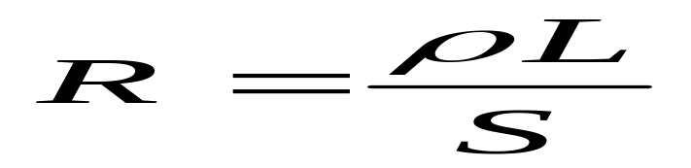
2.1.1金属电阻应变式传感器
金属电阻应变式传感器是一种利用金属电阻应变片将应变转换成电阻变化的传感器。传感器由在弹性元件上粘贴金属电阻应变片构成。当被测物理量作用在弹性元件上时，弹性元件的变形引起应变片的阻值变化，通过转换电路将其转变成电量输出，电量变化的大小反映了被测物理量的大小^{[1]}。
设有一根长度为L、截面积为S、电阻率为P的金属丝，其电阻值可以用下式表示为

Slide 5
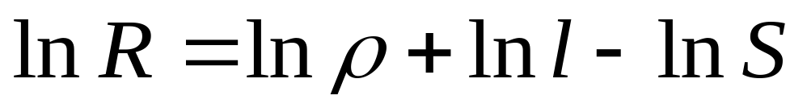
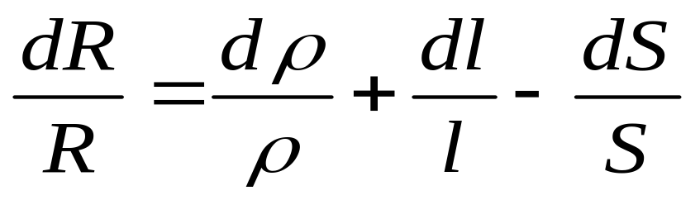
当电阻丝受到拉力或压缩时，其几何尺寸和电阻值同时发生变化，通过对式(2-1)两边取对数后再微分，即可求得电阻的相对变化为（2-1）式两边取对数，得
等式两微分，则得

Slide 6
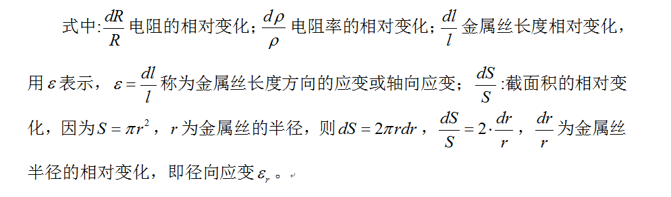

Slide 7
2. 金属电阻应变片的结构
常见的金属电阻应变片有丝式和箔式两种，均是由敏感棚、基底和引线、粘结剂等组成。由于这些组成部分所选用的材料将直接影响应变片的性能，因此，应根据使用条件和使用要求合理地加以选择^{[2]}。
敏感栅：敏感栅是应变片最重要的组成都分，它用来感受应变并转换为电阻的变化。丝式电阻应变片的敏感栅是用直径为0．015～0．05 mm的金属电阻丝制成的，根据敏感栅的形状，丝式电阻应变片又有丝绕式和短接式之分，如图2.1。

Slide 8
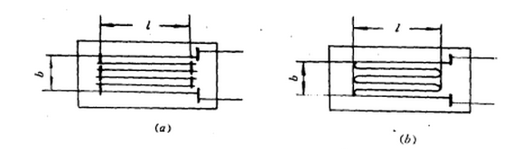
a短接式 b丝饶式
图2.1金丝式应变片
敏感栅合金材料的选择对所制造的电阻应变计性能的好坏起着决定性的作用。它是应变片最重要的组成部分，由某种金属细丝绕成栅形。一般用于制造应变片的金属细丝直径为0.015~0.05mm。电阻应变片的电阻值为60欧姆 、 120欧姆 、 200欧姆 等各种规格，以200欧姆最为常用。

Slide 9
基底和盖片（覆盖层）：基底用于保持敏感栅、引线的几何形状和相对位置；盖片既保持敏感栅和引线的形状和相对位置，还可以保护敏感栅使其避免受到机械损伤或防止高温氧化。最早的基底和盖片多用专门的薄纸之城。基底厚度一般为（0.02~0.04） ，基底的全长称为基底长，其宽度称为基底宽。
引线：它是从应变片的敏感栅中引出的细金属丝。即连接敏感栅和测量线路的丝状或带状的金属导线。常用直径约（ ） 的镀锡铜线，或扁带形的其他金属材料制成。对引线材料的性能要求为：电阻率低、电阻温度系数小、抗氧化性能好、易于焊接。大多数敏感栅材料都可制作引线。

Slide 10
粘结剂：用于将敏感栅固定于基地上，并将盖片与基底粘贴在一起。使用金属应变片时，也需用粘结剂将应变片基底粘贴在构件表面某个方向和位置上。以便将构件受力后的表面应变传递给应变计的基底和敏感栅。常用的粘结剂分为有机和无机两大类。有机粘结剂用于低温、常温和中温。常用的有聚丙烯酸酯、酚醛树脂、有机硅树脂及聚酰亚胺等。无机粘结剂用于高温，常用的有磷酸盐、硅酸盐、硼酸盐等。

Slide 11
2）金属电阻应变片的主要参数
基长L：又称标距。即敏感栅的纵向长度。一般在2~30mm，箔式应变片的基长可小到0.2mm。大者可达100 mm。基长小的应变片横向效应较大，传递变形差，粘贴和定位也较困难，主要用在应变变化梯度大的地方，如应力集中处理。
基宽b：敏感栅的横向宽度。一般在10 mm以内。阻值相同时基宽小可使整体尺寸减小，但过小时线间距变小会影响散热
电阻值R：指应变片未经安装也不受外力情况下于室温时所测定的电阻值。推荐的电阻值为60、120 、200 、350 、1000 等欧姆。因为常用的应变仪，其测量电桥的桥臂电阻一般是按120Ω设计的，因此120Ω的应变片最常用。
．

Slide 12
灵敏度S：即单位应变引起的电阻相对变化，是应变片的重要技术参数．由于敏感栅转折端的横向效应、基底相胶层对变形传递的影响，使应变片的实际灵敏度与计算值之间存在差异，因此常用实验方法测定S值，并际注在产品包装袋上。金属电阻应变片S值一般在2左右。
允许电流：应变片在使用时要按入电桥进行测量，为了增大电桥的灵敏度，希望增加通过应变片的电流，而通过应变片的电流受到温升的限制，大电流会使应变片过热，引起热输出误差。因此必须限制通过应变片的最大工作电流。其值与敏感栅的几何形状、尺寸、截面形状、大小以及基底、粘结刑、被测试件及外界情况有关。短时间工作可适当大些，动态工作可高于静态工作，箔式大于丝式，外部有保护罩或试件为导热性能差的材料可适当减小。
使用应变片时，要根据调试对象、测量精度、环境条件和应变片的特性参数，进行正确的选用、安装．才能得到顶期的效果。

Slide 13
第二节 电容式传感器
近年来，电容式传感器的应用技术有了较快的进展，它不但广泛应用于位移、振动、角度、加速度等机械量的精密测量，而且还逐步应用于压力、差压、液面、成分含量等方面的测量。由于电容测微技术的不断完善，作为高精度非接触式测量工具，电容式传感器被广泛应用于科研和生产加工过程。随着电子工艺集成度的提高，电容式传感器在非电测量和自动检测中的应用越来越广泛。
从工程应用的角度看，电容式传感器的特点是：小功率、高阻抗；因电容器的容量值很小，一般从几十微法到几百微法，因此具有很高的输出阻抗；由于电容式传感器极板间静电引力小，工作所需作用力很小，可动质量小，

Slide 14
具有较高的固有频率，所以动态响应特性好；电容式传感器结构简单、适应性强，可以进行非接触测量。
电容式传感器与电阻式传感器相比，优点是本身发热影响小，缺点是输出非线性。

Slide 15
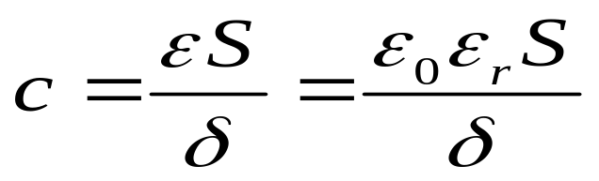
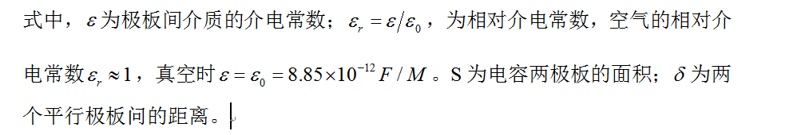
2.2.1 电容式传感器的工作原理
电容式传感器是一个具有可变参量的电容器，将被测非电量变化成为电容量。多数情况下，电容传感器是指以空气为介质的两个平行金属极板组成的可变电容器，故电容式传感器的基本原理可以用平板电容器说明如下：

Slide 16
2.2.2 电容式传感器的类型
实际应用时，电容传感器可分为以下3种结构形式
1)改变极板面积(S)的电容器，称变面积型电容式传感器，结构如图2.2a所示，其特点是测量范围较大，多用于测线位移、角位移；
2)改变极板距离的电容器，称变极距型电容式传感器，结构如图2.2b所示，适宜做小位移测量；
3)改变极板介质的电容器，称变介质型电容式传感器，结构如图2.2c所示，普遍用于液面高度测量、介质厚度测量，可制成料位计等。

Slide 17
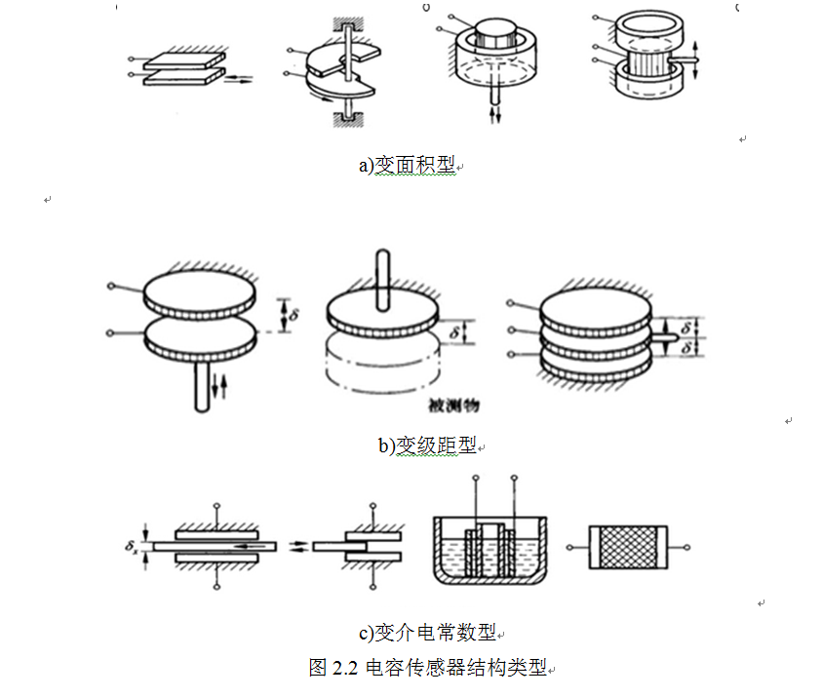

Slide 18
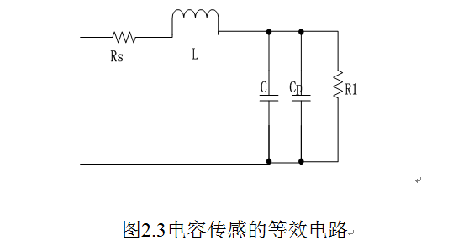
2.2.3电容式传感器的等效电路
电容式传感器的转换电路就是将电容式传感器看成一个电容并转换成电压或其他电量的电路。上节对电容传感器的特性分析是在纯电容条件下进行的。这在可忽略传感器附加损耗的一般情况下也是可行的。若考虑电容传感器在高温、高湿及高频励磁条件下工作而不可忽视，其附加损耗和电效应影响时，其等效电路如图2.3所示。

Slide 19
2.2.4电容式传感器的测量电路
1．电桥电路
将电容式传感器接人交流电桥作为电桥的一个臂(另一个臂为固定电容)或两个相邻臂，另两个臂可以是电阻或电容或电感，也可以是变压器的两个次级线圈。其中另两个臂是紧耦合电感臂的电桥，具有较高的灵敏度和稳定性，且寄生电容影响极小，大大简化了电桥的屏蔽和接地，适合于高频电源下工作。而变压器式电桥使用元件最少，桥路内阻最小，因此目前较多采用。
电容电桥的主要特点有：
(1)高频交流正弦波供电；
(2)电桥输出调幅波，要求其电源电压波动极小，需采用稳幅、稳频等措施；
(3)通常处于不平衡工作状态，所以传感器必须工作在平衡位置附近，否则电桥

Slide 20
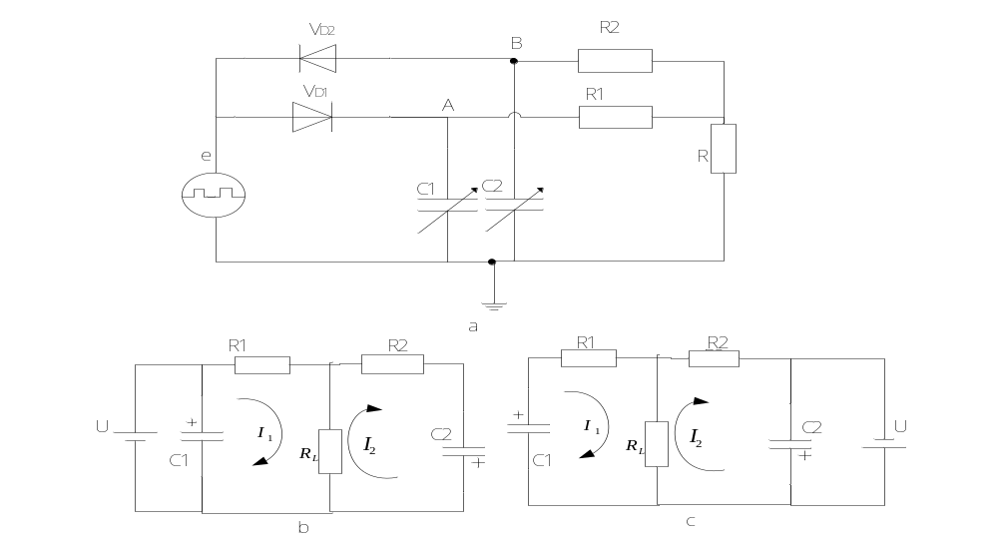
非线性增大，且在要求精度高的场合应采用自动平衡电桥；
(4)输出阻抗很高（一般达几兆欧至几十兆欧)，输出电压低，必须后接高输入阻抗、高放大倍数的处理电路。
2.二极管双T形电路

Slide 21
该电路的特点是：
①线路简单，可全部放在探头内，大大缩短了电容引线，减小了分布电容的影响；
②电源周期、赋值直接影响灵敏度，要求它们高皮稳定；
③输出阻抗为R，而与电容无关，克服了电容式传感器高内阻的缺点；
④适用于具有线性特性的单组式和差功式电容式传感器。

Slide 22
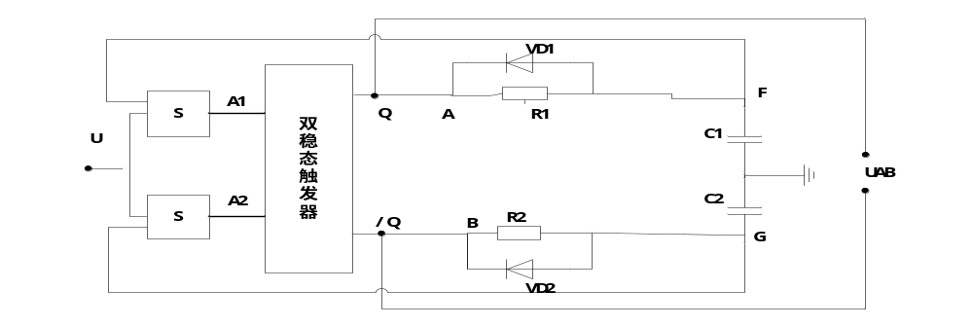
3．差动脉冲调宽电路
图2.5差动脉冲调宽电路原理图
差动脉冲调宽电路也称为差动脉宽(脉冲宽度)调制电路，利用对传感器电容的充放电使电路输出脉冲的宽度随传感器电容量变化而变化。通过低通滤波器就能得到对应被测量变化的直流信号。

Slide 23
2.2.5电容式传感器的应用
电容式传感器可以用来测量直线位移、角位移、振动振幅（可测至0.05µm微小振幅），尤其适合测量高频振动振幅、精密轴回转精度、加速度等机械量，还可以用来测量压力，差压力、液位、料面、成分含量（如油、粮食中的含水量）、非金属材料的涂层、油膜等的厚度，测量电解质的湿度、密度、厚度等。在自动检测和控制系统中也常常用来作为位置信号发生器。

Slide 24
2.3电感式传感器
电感式传感器的主要特点是：结构简单、可靠、寿命长、灵敏度高，可分辨0.1um的机械位移，能感受0.1角秒的微小角度变化；精度高，线性度可达0.05％—0.1％；性能稳定，重复性好；输出信号强，不经放大．也可具有0.1—5v／mm的输山值。常用来检测位移、振动、力、变形、密度、流量等物理量。由于通用范围宽广，能在较恶劣的环境中工作，因而在计量技术、工业生产和科学研究领域中得到了广泛应用，其主要缺点是：频率响应低，不适于调频动态信号测量；存在交流零位误差；由于线圈的存在，体积和重量都比较大，也不适合于集成制造。
电感式传感器种类很多，本章主要介绍基于变磁阻原理的自感式和互感式传感器以及电涡流式传感器。

Slide 25
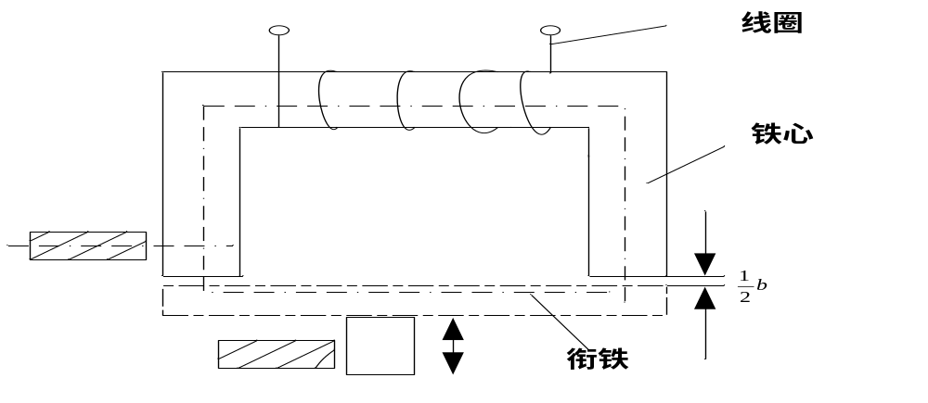
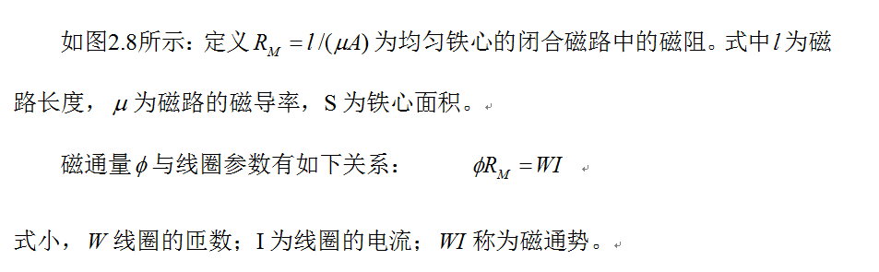
2.3.1电感式传感器的原理
图2.8变磁阻式传感器原理

Slide 26
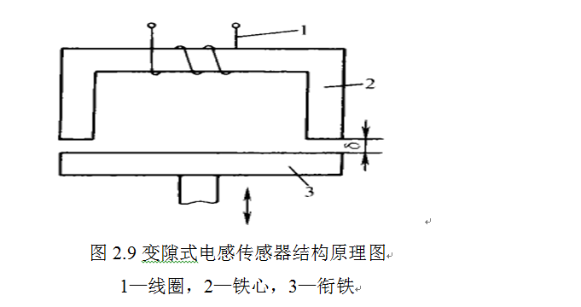
2.3.2自感式传感器的原理与结构
自感式传感器实质是—个带气隙的铁心线圈。按磁路几何参数变化形式的不同，可分为变间隙式、变面积式与螺管式三种；
1.变间隙型电感传感器
变间隙型电感传感器的结构示意图如2.9所示。

Slide 27
2.变面积型电感传感器
由变气隙型电感传感器可知，气隙长度不变，铁心与衔铁之间相对覆盖面积随被测量的变化而改变，从而导致线圈的电感发生变化，这种形式称之为变面积型电感传感器。
3.螺管型电感式传感器
图2.10为螺管型电感式传感器的结构图。螺管型电感传感器的衔铁随被测对象移动，线圈磁力线路径上的磁阻发生变化，线圈电感量也因此而变化。线圈电感量的大小与衔铁插入线圈的深度有关。

Slide 28
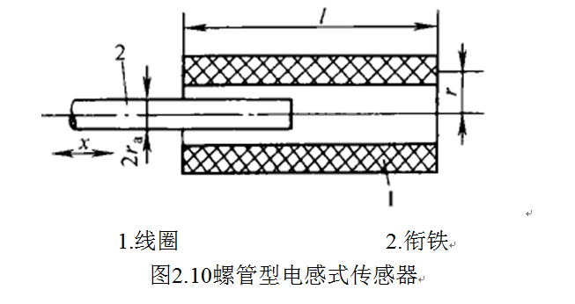
通过对以上三种形式的电感式传感器的分祈，可以得出以下几点结论：
1)变间隙型灵敏度较高，但非线性误差较大，且制作装配比较困难。
2)变面积型灵敏度较前者小，但线性较好，量程较大，使用比例比较广泛。
3)螺管型灵敏度较低，但量程大且结构简单易于制作和批量生产，使用最广泛的一种电感式传感器。

Slide 29
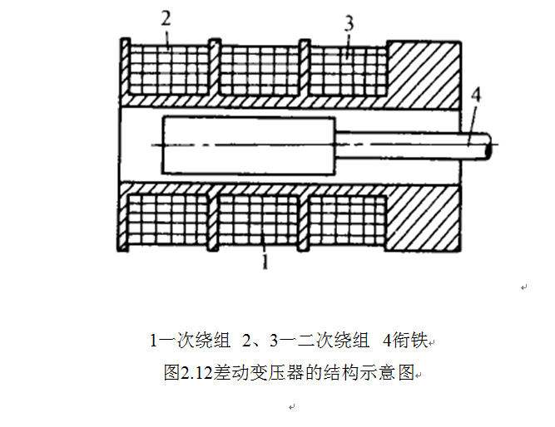
2.3.3差动变压器的工作原理
差动变压器的工作原理类似变压器的作用原理。这种类型的传感器主要包括有衔铁、一次绕组和二次绕组等。一、二次绕组间的藕合能随衔铁的移动而变化，即绕组间的互感随被测位移改变而变化。由于在使用时采用两个二次绕组反向串接，以差动方式输出，所以把这种传感器称为是差动变压器式电感传感器，通常简称差动变压器。图2.12为差动变压器的结构示意图。

Slide 30
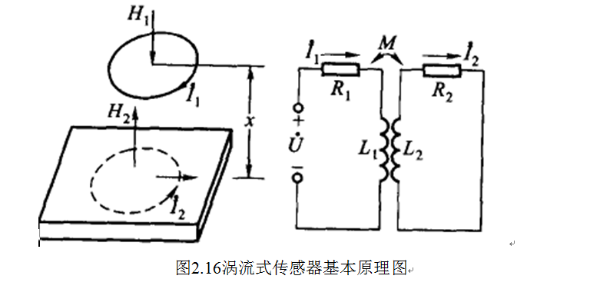
2.3.4涡流式传感器
金属导体置于变化着的磁场中，导体内就会产生感应电流．称之为电涡流或涡流。这种现象称为涡流效应。涡流式传感器就是在这种涡流效应的基础建立起来的。

Slide 31
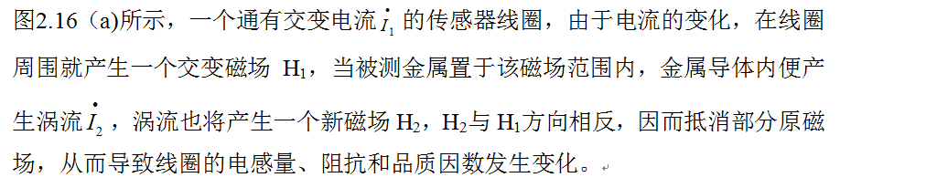

可以看出，线圈与金属导体之间存在磁性联系。若把导体形象地看作一个短路线圈，那么期间的关系可用图2.16所示的电路来表示。根据基尔霍夫定律，可列出电路方程组为

Slide 32
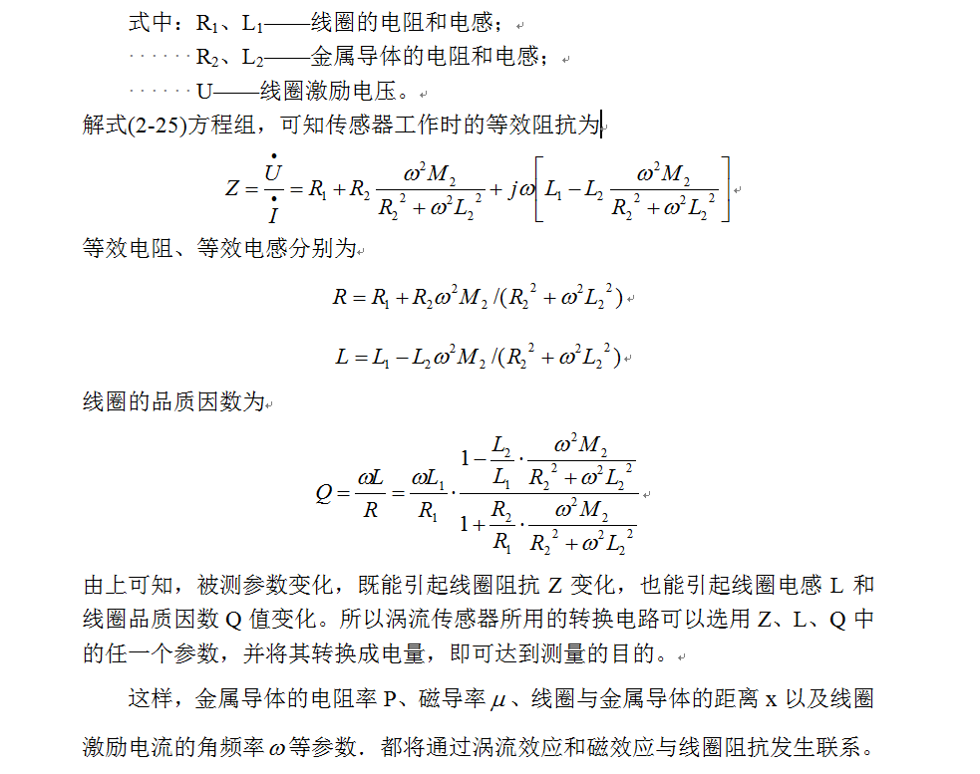

Slide 33
或者说，线圈组抗是这些参数的函数，可写成
若能控制其中大部分参数恒定不变．只改变其中一个参数，这样阻抗就能成为这个参数的单值函数。例如被测材料的情况不变，激励电流的角频率不变，则阻抗Z就成为距离x的单值函数，使可制成涡流位移传感器。

Slide 34
谢谢

